Slide 1

Azərbaycan
mədəniyyəti
Ənənə, sənət və gündəlik həyat
Notes:
Təqdimat Team Alignment şablonu əsasında hazırlanıb.

Slide 2
Mədəniyyətlərin qovşağı
Canlı və çoxqatlı irs
Azərbaycan mədəniyyəti türk dünyası, islam sivilizasiyası və Qafqazın çoxsəsli mühitində formalaşıb.
Bu irs musiqidə improvizasiya, sənətdə naxış, süfrədə paylaşma, bayramlarda isə birlik kimi yaşayır.
Musiqi
Muğam, aşıq sənəti və xalq alətləri
Sənətkarlıq
Xalça, kəlağayı, ipək və təbii boyalar
Mərasim
Novruz, çay süfrəsi və qonaqpərvərlik
Mətbəx
Plov, dolma, təndir çörəyi və şirniyyatlar
Notes:
Mənbə:
https://ich.unesco.org/en/state/azerbaijan-AZ?info=elements-on-the-lists

Slide 3
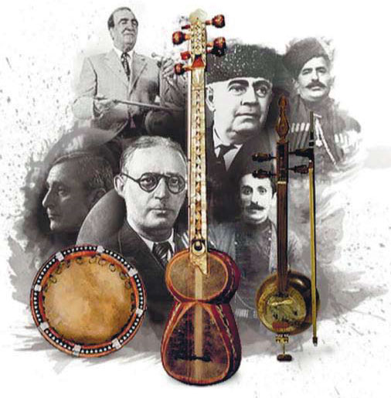
Muğam
İmprovizasiya üzərində qurulan klassik sənət
Xanəndə melodik xətti tar, kamança və qavalın müşayiəti ilə sərbəst inkişaf etdirir. Eyni muğam hər ifada yeni çalar qazana bilər.
UNESCO Azərbaycan muğamını 2008-ci ildə Bəşəriyyətin Qeyri-maddi Mədəni İrsinin Reprezentativ Siyahısına daxil edib.
Notes:
Mənbə:
https://ich.unesco.org/en/RL/azerbaijani-mugham-00039?RL=00039
Şəkil: istifadəçi tərəfindən təqdim edilib.

Slide 4
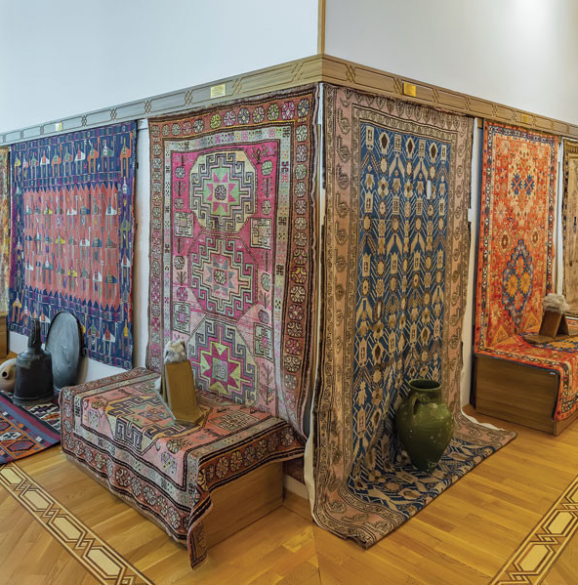
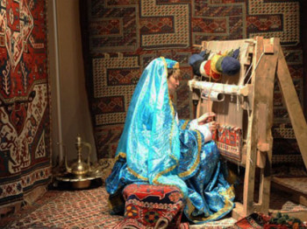
Xalçaçılıq
Naxışlarda yaddaş və məkan
Qarabağ, Quba, Şirvan, Gəncə, Qazax və Bakı məktəbləri rəng, kompozisiya və ornament dili ilə seçilir.
Yun, pambıq və ipək saplar müxtəlif texnikalarla toxunur. Sənət ailə daxilində müşahidə və təcrübə yolu ilə ötürülür. UNESCO bu ənənəni 2010-cu ildə siyahıya daxil edib.
Notes:
Mənbə:
https://ich.unesco.org/en/RL/traditional-art-of-azerbaijani-carpet-weaving-in-the-republic-of-azerbaijan-00389?RL=00389
Şəkillər: istifadəçi tərəfindən təqdim edilib.

Slide 5
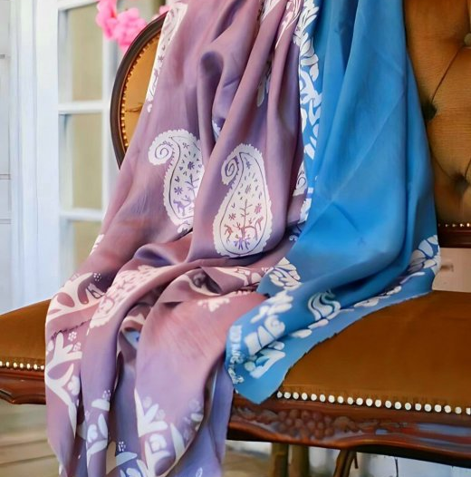
Kəlağayı
İpək üzərində simvol və rəng
Kəlağayı qəlib, isti mum və boya ilə bəzədilən ənənəvi ipək baş örtüyüdür. Buta, nəbati və həndəsi motivlər onun vizual dilini yaradır.
Sənət xüsusilə Şəki və Basqal ilə bağlıdır. UNESCO kəlağayının hazırlanması və istifadə ənənəsini 2014-cü ildə Reprezentativ Siyahıya daxil edib.
Notes:
Mənbə:
https://ich.unesco.org/en/RL/traditional-art-and-symbolism-of-kelaghayi-making-and-wearing-women-s-silk-headscarves-00669
Şəkil: istifadəçi tərəfindən təqdim edilib.

Slide 6
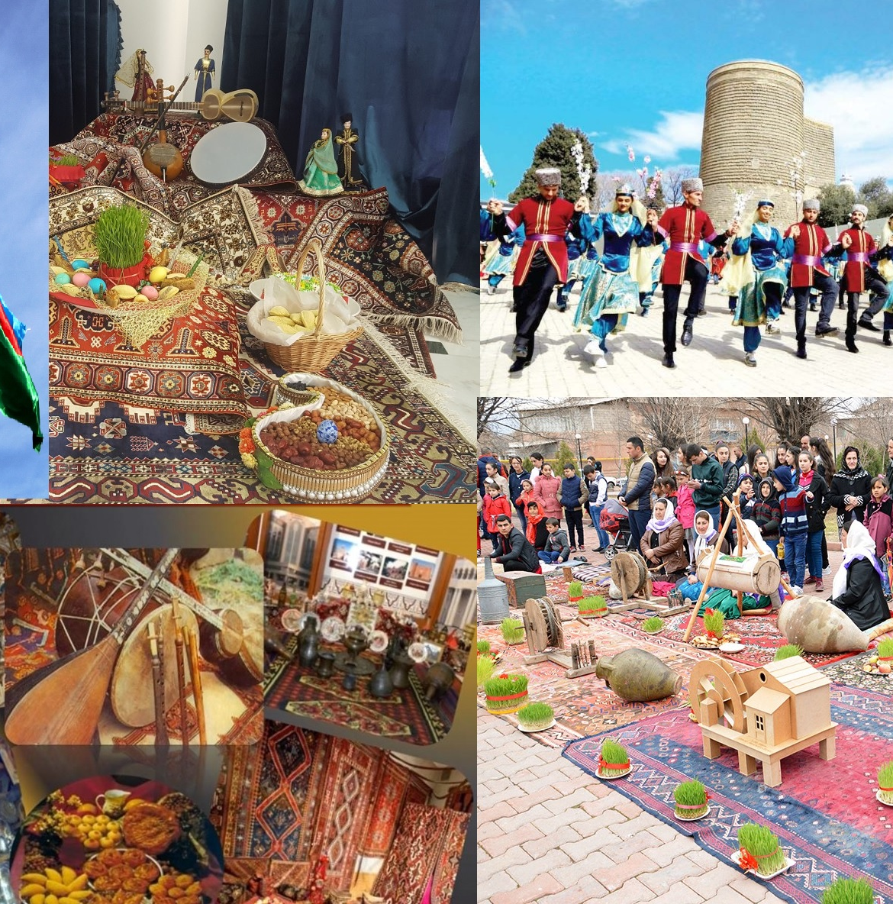
Novruz və qonaqpərvərlik
Yenilənmə və birlik mərasimi
Novruz yazın gəlişini qarşılayır. Səməni, tonqal, bayram süfrəsi, papaqatdı və ailə ziyarətləri təbiətin yenilənməsini ictimai birliklə bağlayır.
Qonağa armudu stəkanda çay, mürəbbə və şirniyyat təqdim etmək hörmət və ünsiyyət ənənəsidir. Azərbaycan və Türkiyənin çay mədəniyyəti UNESCO siyahısına 2022-ci ildə daxil edilib.
Notes:
Mənbələr:
https://ich.unesco.org/en/RL/nawrouz-novruz-nowrouz-nowrouz-nawrouz-nauryz-nooruz-nowruz-navruz-nevruz-nowruz-navruz-02097
https://ich.unesco.org/en/RL/culture-of-cay-tea-a-symbol-of-identity-hospitality-and-social-interaction-01685?RL=01685
https://azerbaijan.travel/lankaran-tea
Şəkil: istifadəçi tərəfindən təqdim edilib.

Slide 7
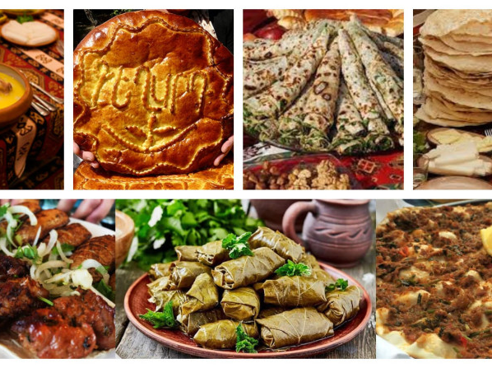
Azərbaycan mətbəxi
Süfrə paylaşma mədəniyyətidir
Plov zəfəranlı düyü, qazmaq və ayrıca hazırlanan qara ilə təqdim olunur. Bölgələrə görə tərkibi və servis üslubu dəyişir.
Dolmada içlik yarpağa bükülür və ya tərəvəzə doldurulur. UNESCO dolma hazırlama və paylaşma ənənəsini 2017-ci ildə siyahıya daxil edib.
Paxlava, şəkərbura və qoğal xüsusilə Novruz süfrəsinin tanınan şirniyyatlarıdır.
Notes:
Mənbə:
https://ich.unesco.org/en/RL/dolma-making-and-sharing-tradition-a-marker-of-cultural-identity-01188
Şəkil: istifadəçi tərəfindən təqdim edilib.

Slide 8
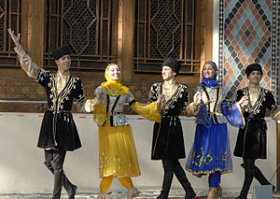
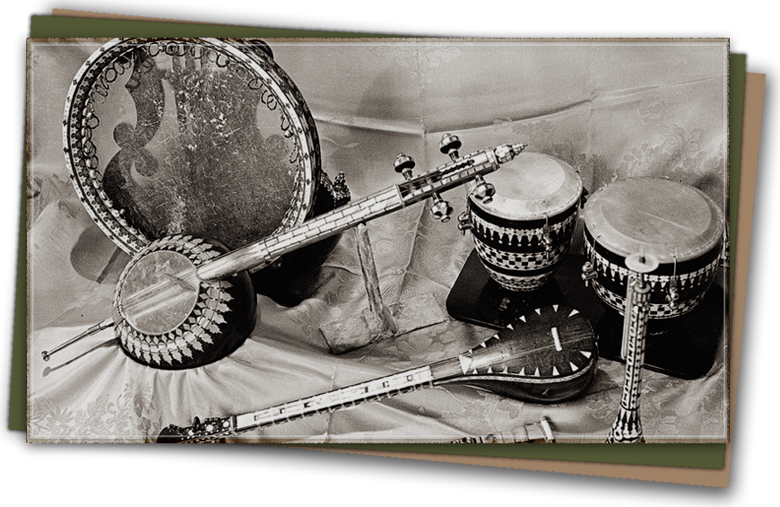
Xalq rəqsləri və musiqi alətləri
4 simli
Kamança
Yayla ifa olunan kamança klassik və folklor musiqisində mühüm yer tutur. Azərbaycan və İran bu sənəti 2017-ci ildə UNESCO siyahısına birgə təqdim edib.
Yallı
İştirakçılar dairə, zəncir və ya sıra şəklində birlikdə hərəkət edirlər. Naxçıvanın yallı ənənəsi 2018-ci ildən UNESCO-nun Təcili Qorunmaya Ehtiyacı Olan İrs Siyahısındadır.
Tar
Uzunqollu simli alət muğamın əsas səs dayaqlarındandır. Azərbaycanda tarın hazırlanması və ifa sənəti 2012-ci ildə UNESCO siyahısına daxil edilib.
Notes:
Mənbələr:
https://ich.unesco.org/en/USL/kochari-traditional-group-dances-of-armenia-01190
https://ich.unesco.org/en/RL/craftsmanship-and-performance-art-of-the-tar-a-long-necked-string-musical-instrument-00671?RL=00671
https://ich.unesco.org/en/RL/art-of-crafting-and-playing-with-kamantcheh-kamancha-a-bowed-string-musical-instrument-01286
Şəkillər: istifadəçi tərəfindən təqdim edilib.

Slide 9
UNESCO siyahısında Azərbaycan irsi
2008
2010
2014
Muğam
İmprovizasiya və ustad-şagird ənənəsi beynəlxalq səviyyədə tanındı.
Xalçaçılıq
Toxuculuq bilikləri, regional naxışlar və ailədaxili ötürmə qeyd edildi.
Kəlağayı
Şəki və Basqal ipəkçiliyinin sənətkarlıq və simvolika irsi siyahıya daxil edildi.
Notes:
Mənbə:
https://ich.unesco.org/en/state/azerbaijan-AZ?info=elements-on-the-lists
Sonrakı nümunələrə 2017-ci ildə dolma və kamança, 2018-ci ildə isə yallı ilə bağlı qərar daxildir.

Slide 10
Təşəkkürlər
Azərbaycan mədəniyyəti canlı irsdir
Notes:
Əsas mənbə:
https://ich.unesco.org/en/state/azerbaijan-AZ?info=elements-on-the-lists

